Slide 1
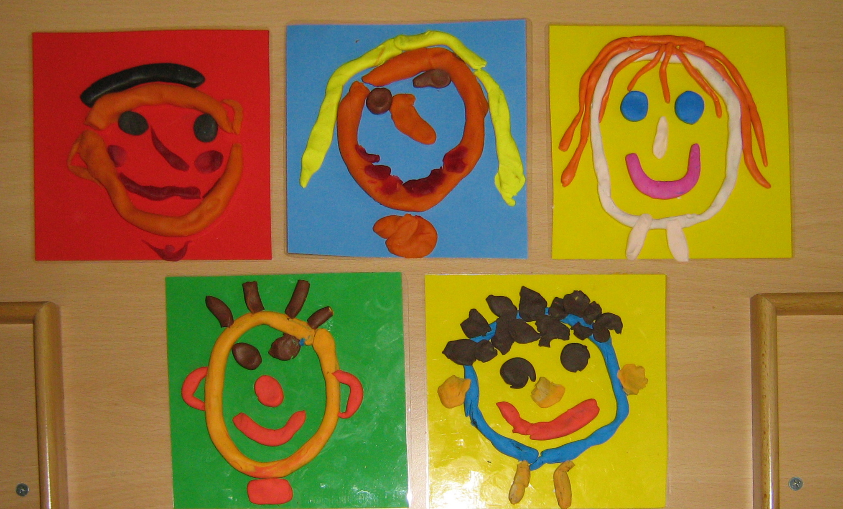
Znám své spolužáky
Jak se jmenuje?

Slide 2
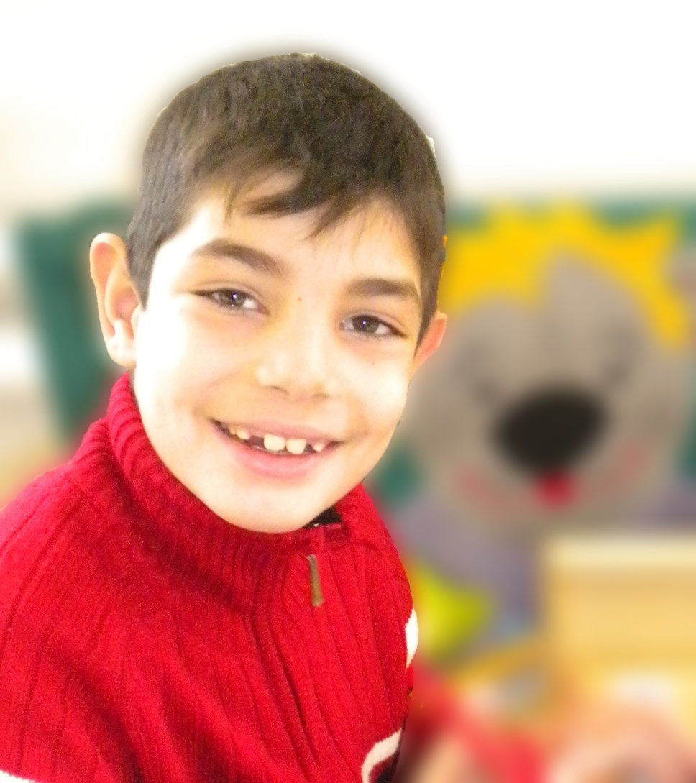

MICHAL

Slide 3
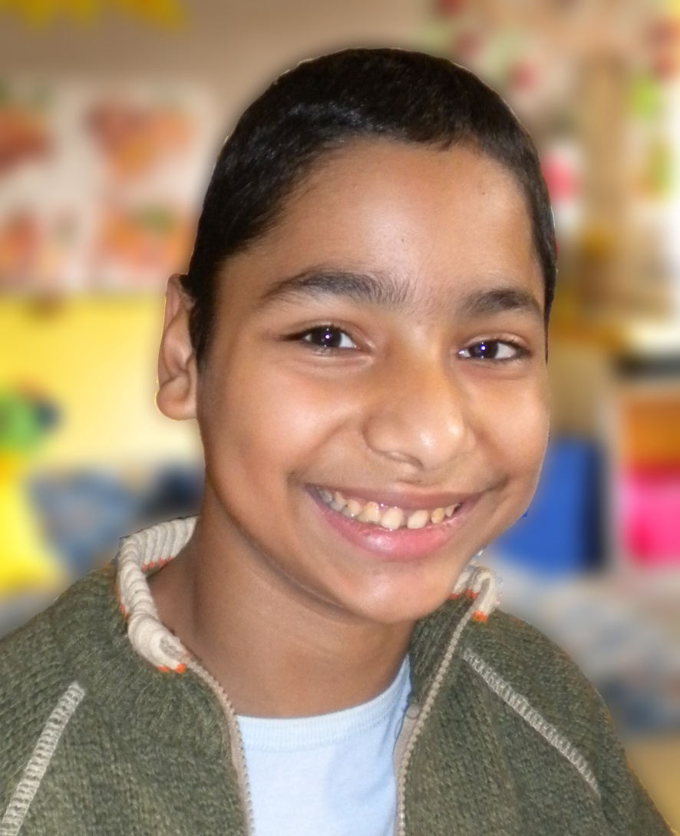
DENIS

Slide 4
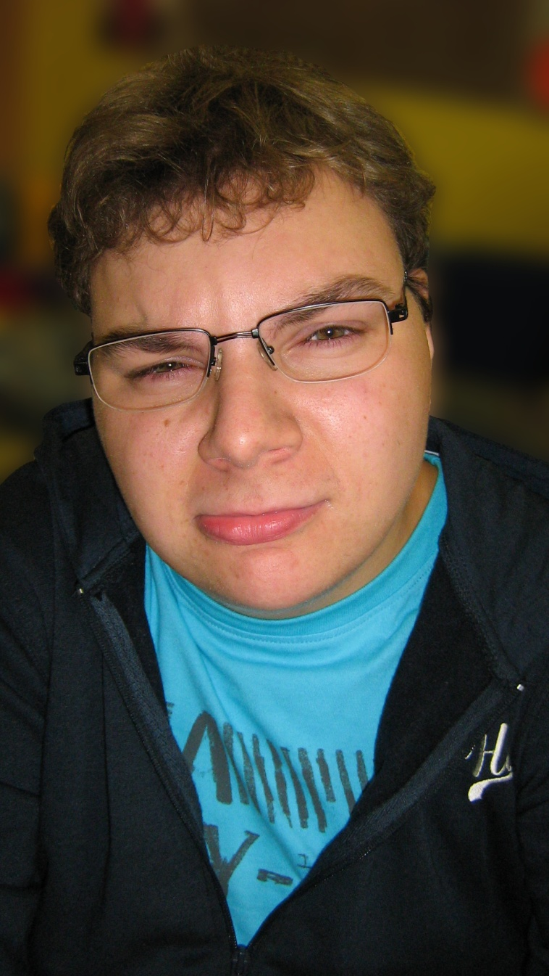
ONDRA

Slide 5
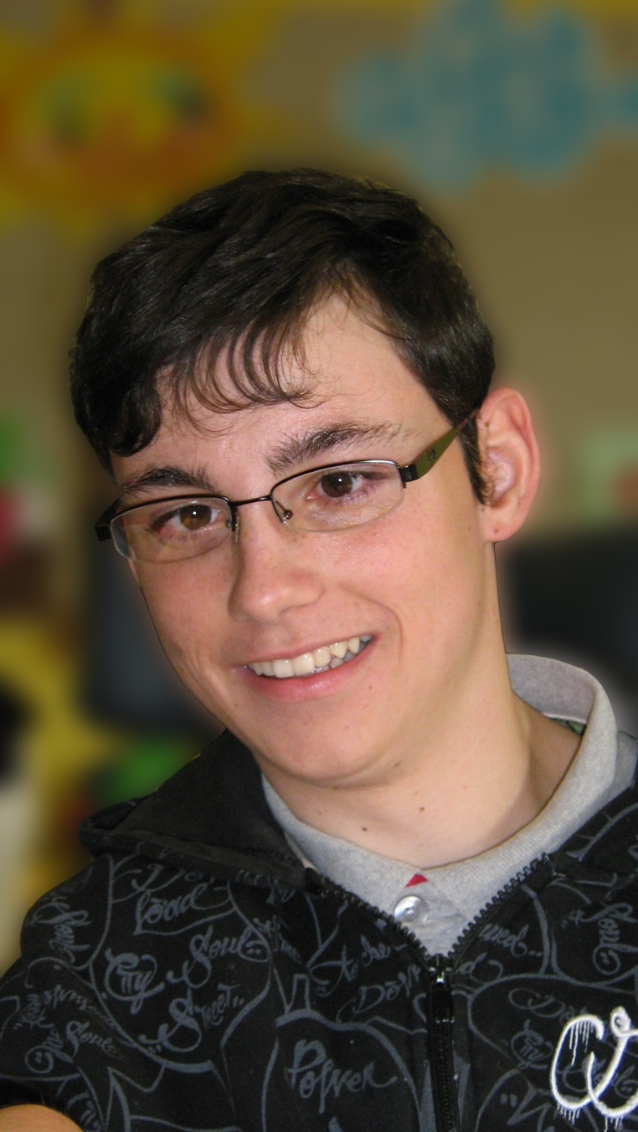
RENÉ

Slide 6
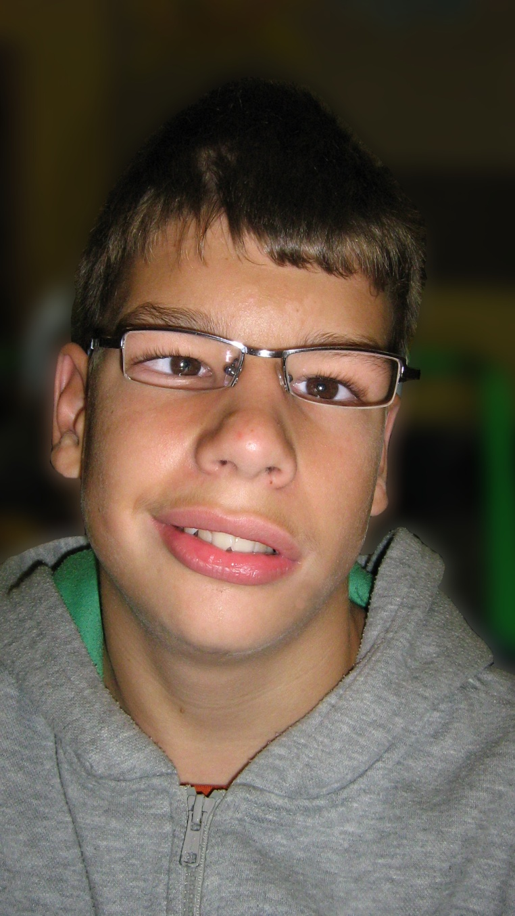
FILIP

Slide 7
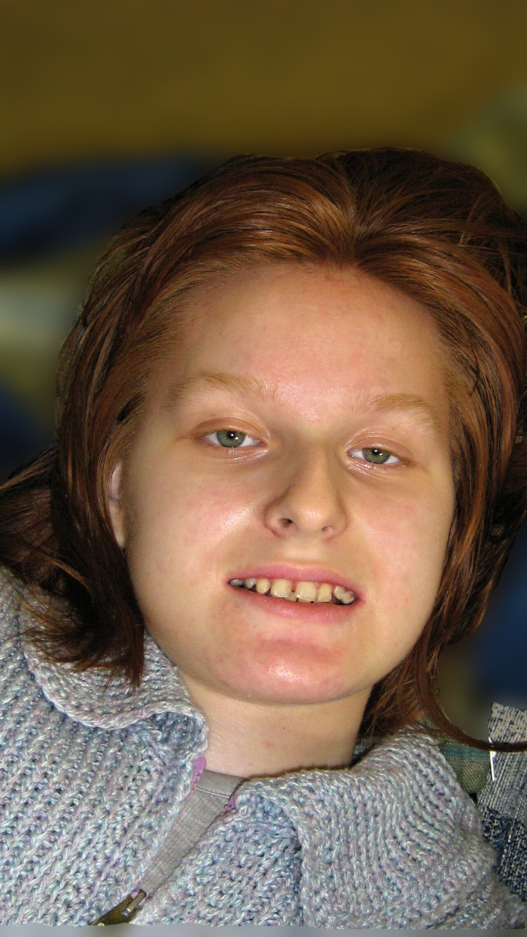
DIANA

Slide 8
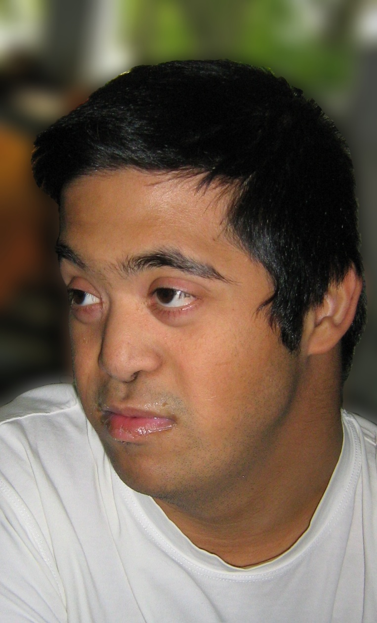
TOMÁŠ

Slide 9
Obrázky: vlastní archiv autora
Střední škola, Základní škola a Mateřská škola, Karviná
Určeno pro „Rehabilitační třída – žák s TMP“
Zpracovala: Mgr. Galgaňáková Zdeňka

